Slide 1

MOJA SZKOŁA

Slide 2
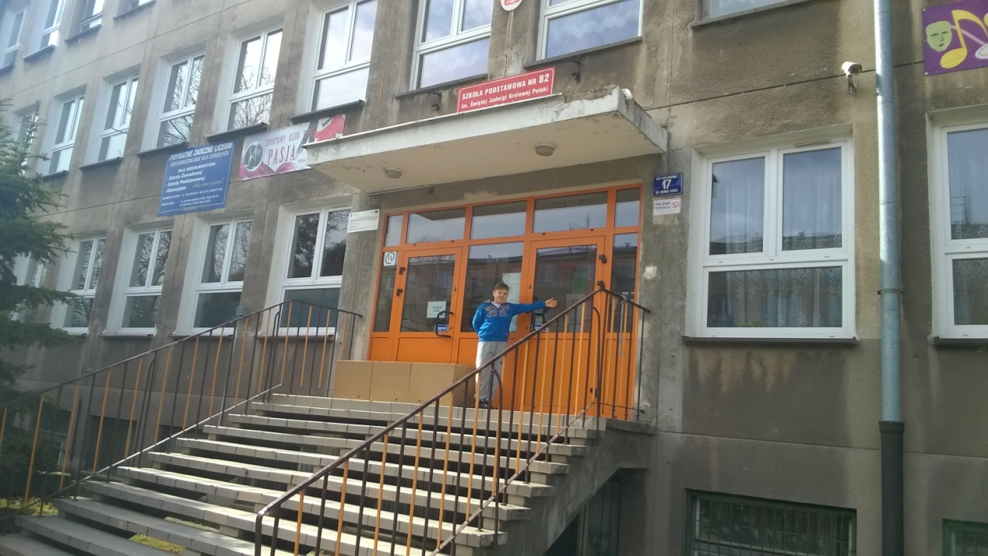
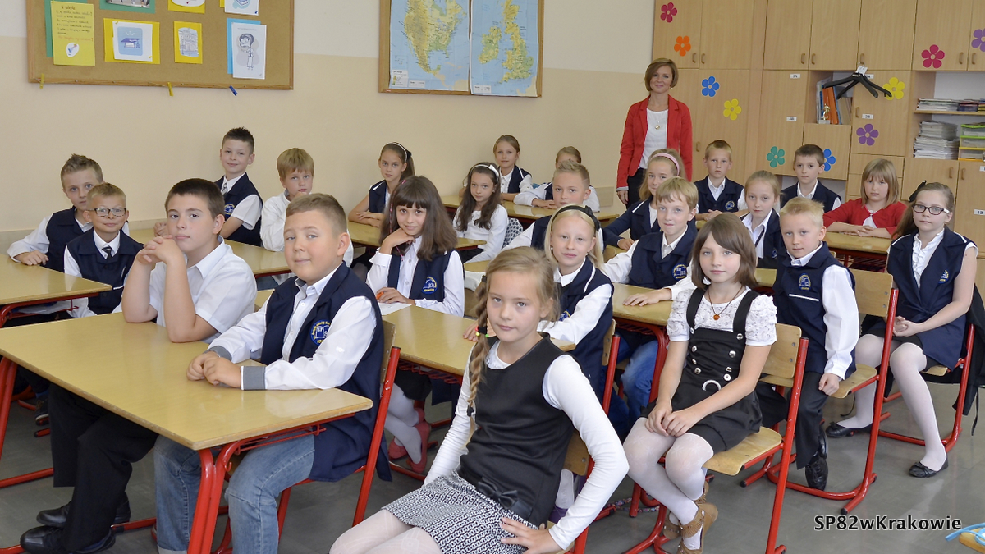
Od czterech lat uczęszczam do szkoły podstawowej numer 82
na osiedlu Kalinowym. Jestem uczniem klasy 4a, a moją wychowawczynią
jest Pani Magda Kaptur.

Slide 3
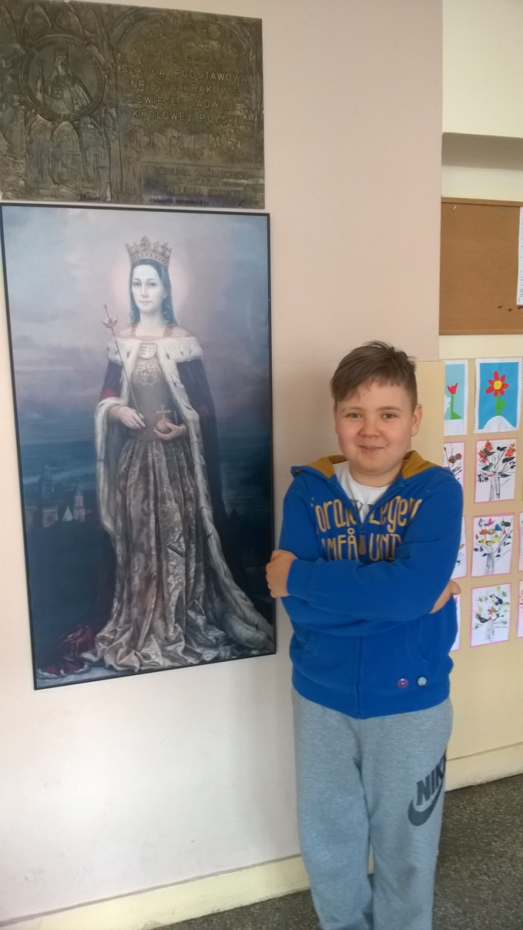
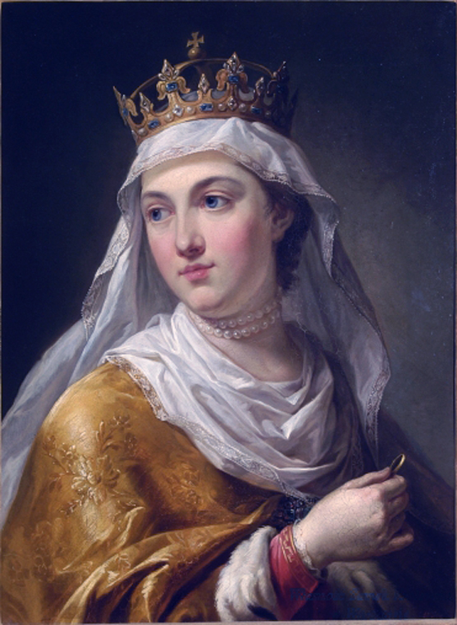
Szkoła istnieje 6o lat. Patronką szkoły jest św Jadwiga Królowa Polski.

Slide 4











W naszej szkole jest świetna kadra nauczycielska. Są otwarci na potrzeby
uczniów i zawsze służą pomocą.
Dyrekcja naszej szkoły:
: Wychowawczyni klasy 4a
Moi nauczyciele:

Slide 5
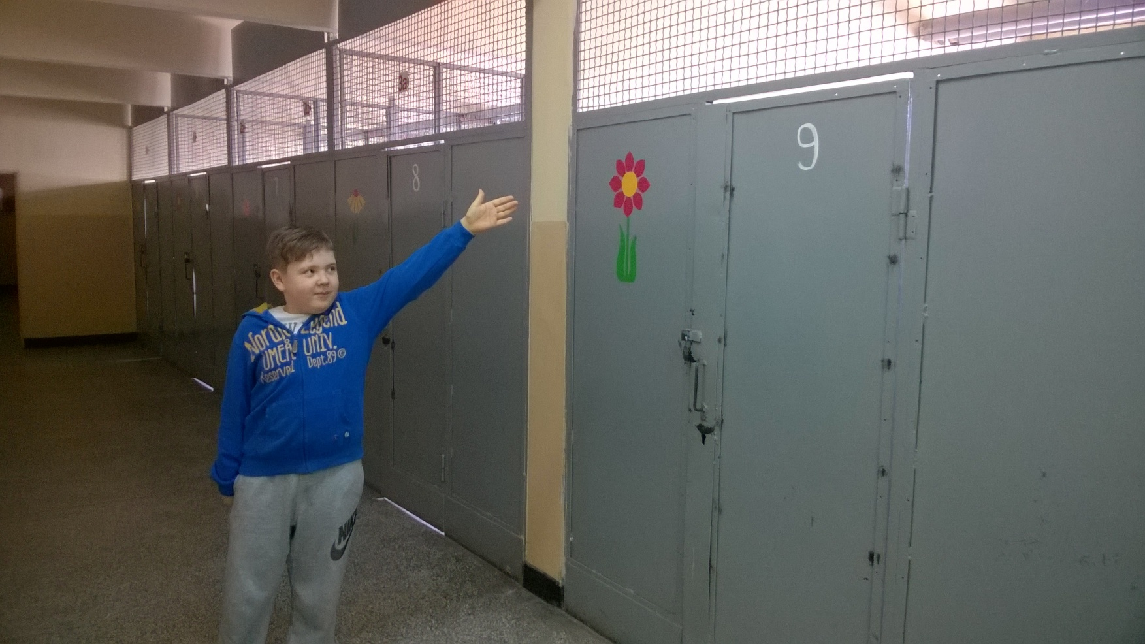
W tej szatni się co rano przebieramy.

Slide 6
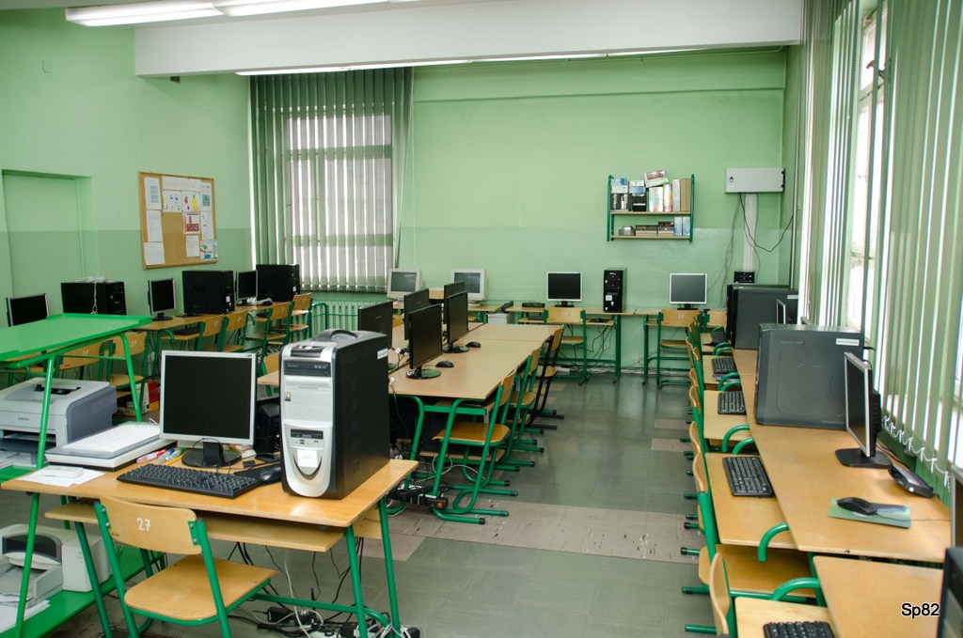
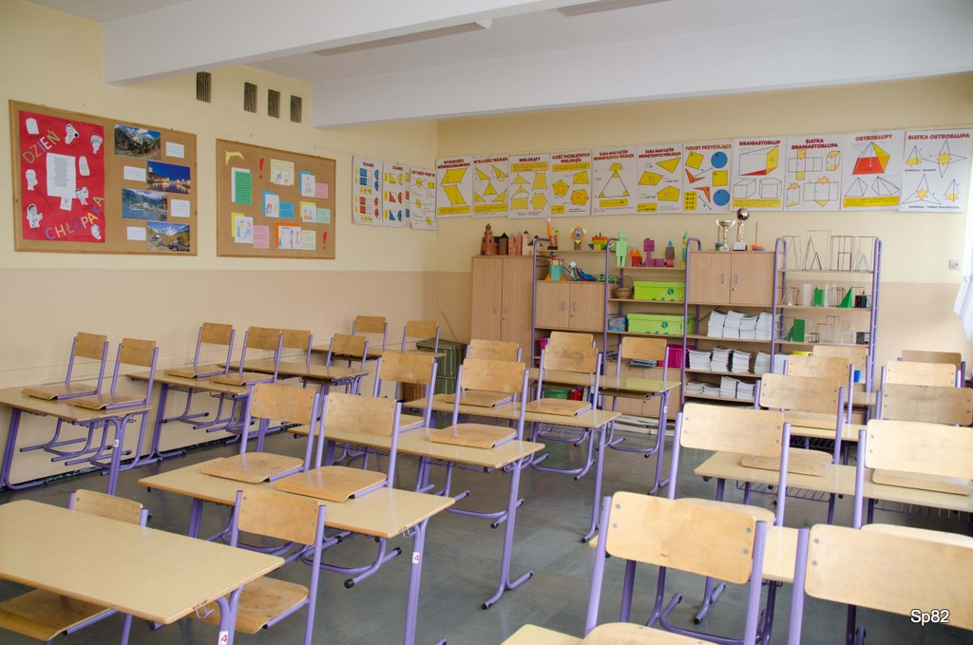
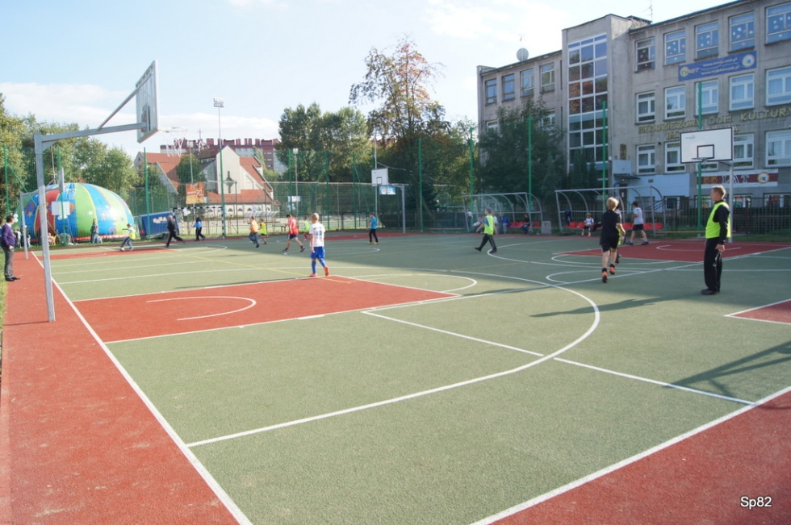
Najbardziej lubię język polski, informatykę i wychowanie fizyczne...
...a matematykę NIE !

Slide 7
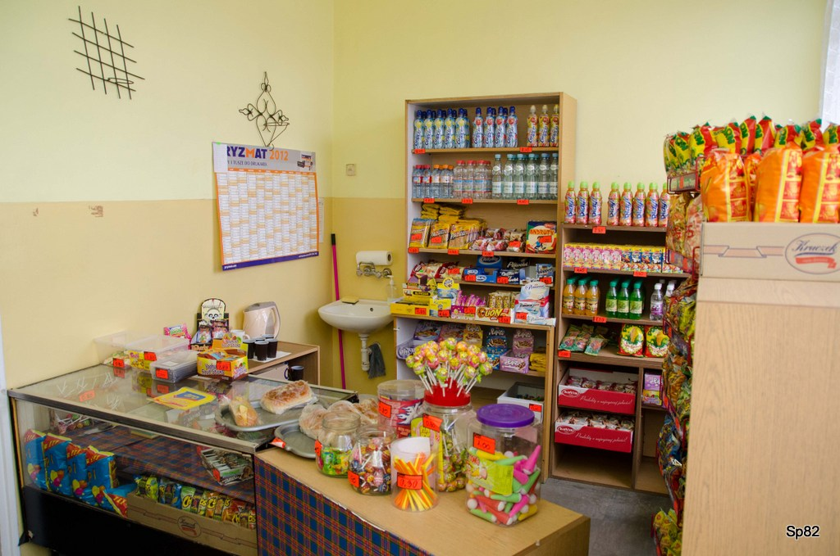
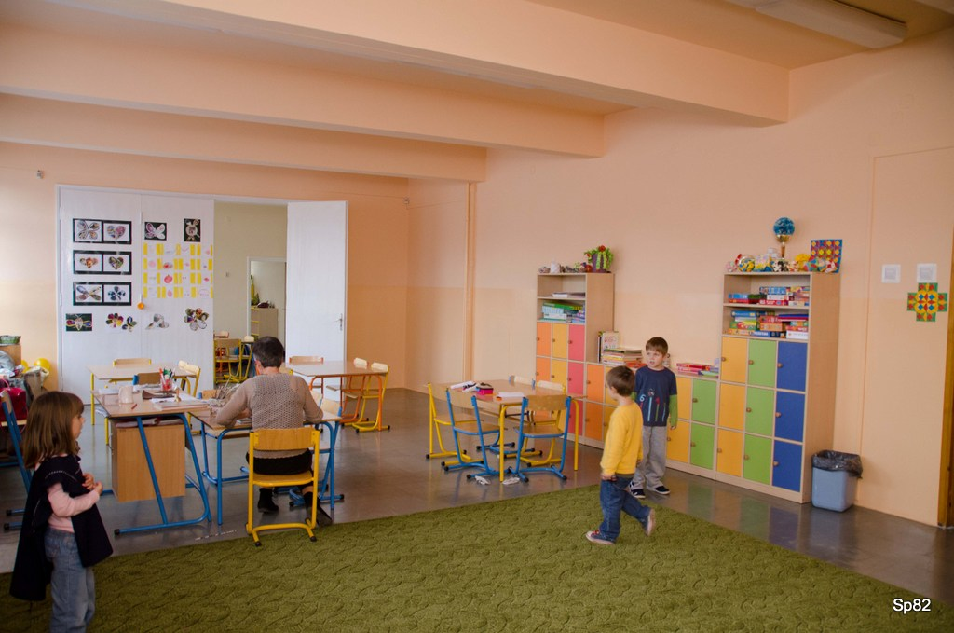
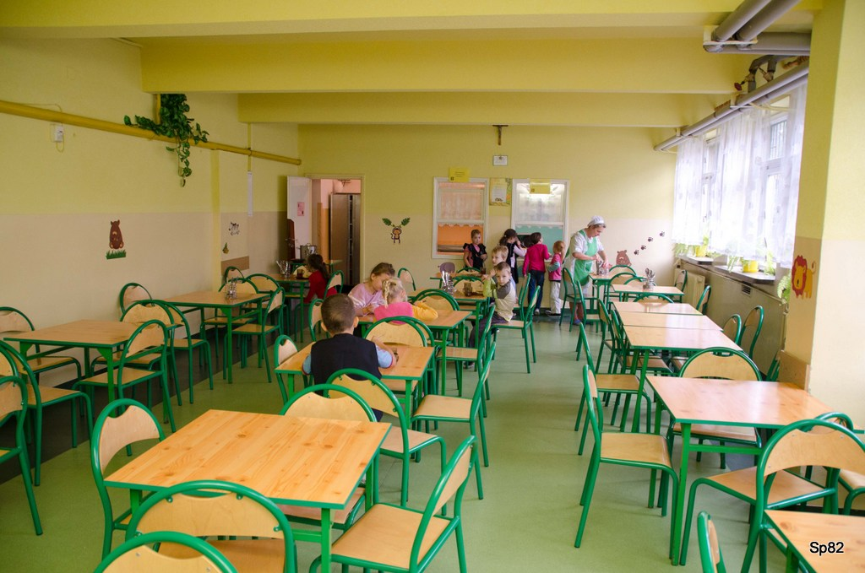
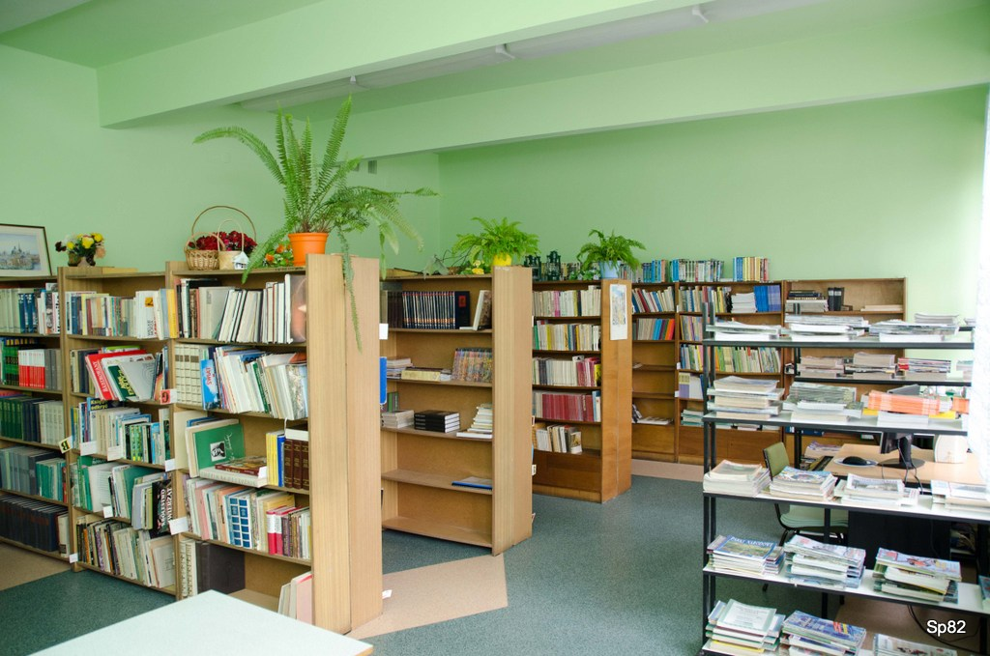
W szkole znajdują się nie tylko sale lekcyjne.
Jest także biblioteka, świetlica, sklepik i stołówka.

Slide 8
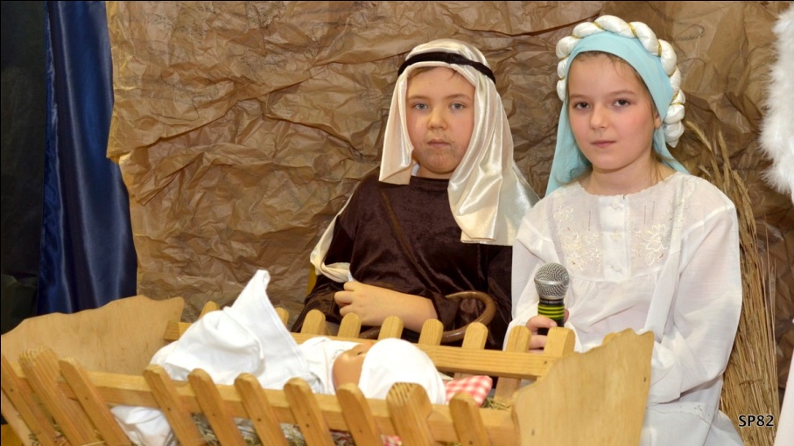
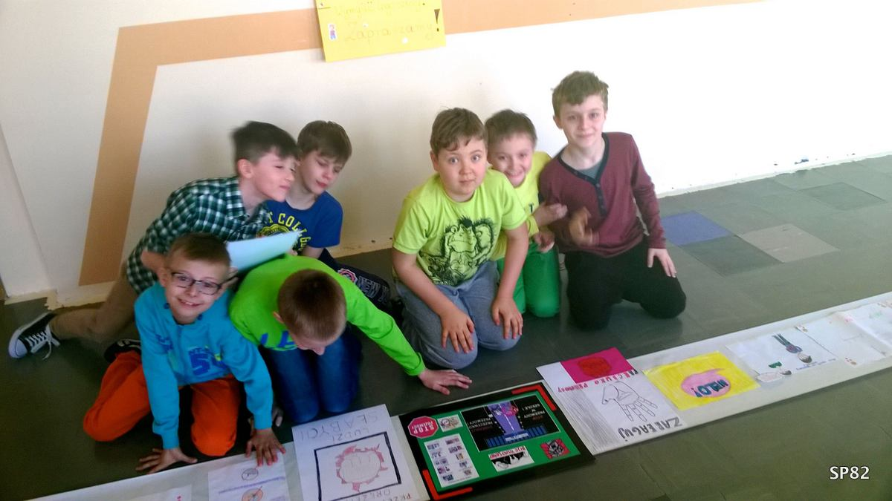
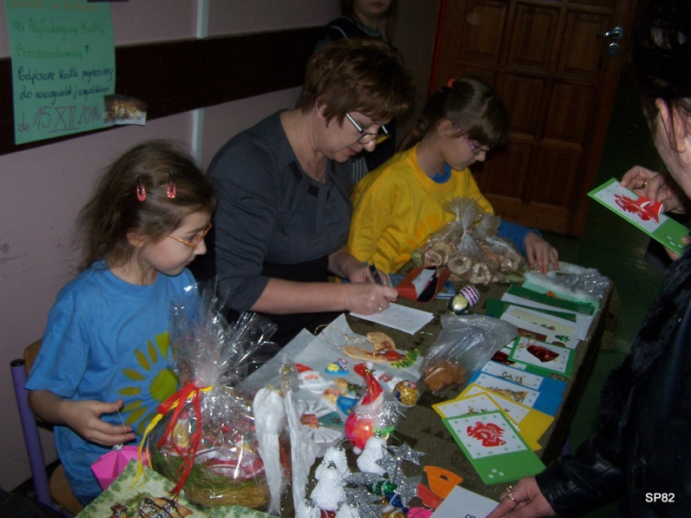
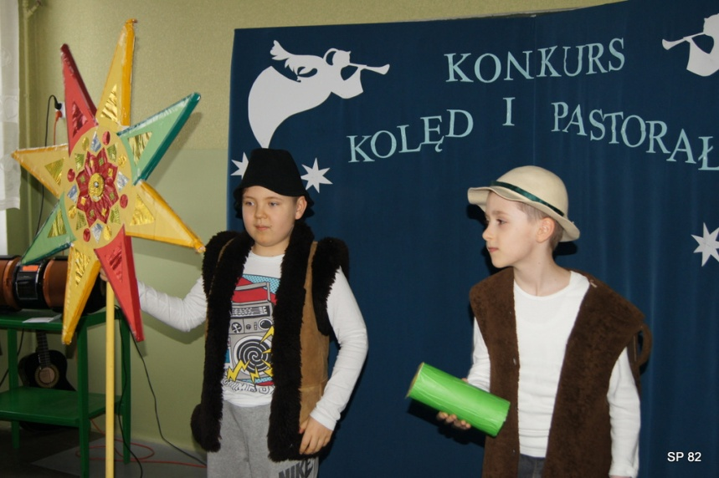
Nasza szkoła organizuje mnóstwo konkursów, przeglądów i
akcji charytatywnych. Każdy znajdzie coś dla siebie.

Slide 9
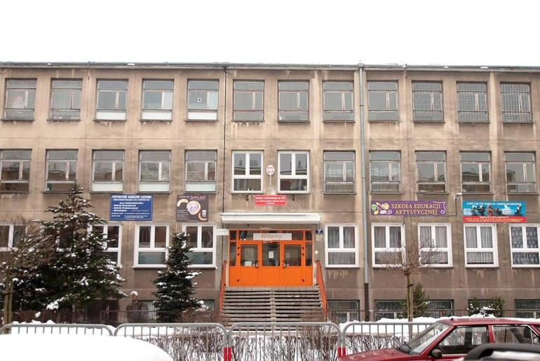
Moja szkoła jest wspaniała! Zapraszam!

Slide 10
Autor: Mateusz Baran
Źródło: http://sp82krakow.pl/

